Slide 1
Презентация учителя МОУ « СОШ №21 им. П.А. Столыпина» г. Саратова
Байкуловой Нины Васильевны

Slide 2
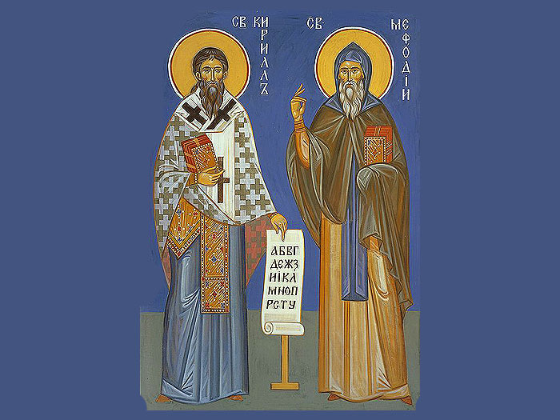
Алфавит

Slide 3
Происхождение русского алфавита
Русский алфавит произошел от старославянского алфавита, который около 863 года создали Кирилл и Мефодий.

Slide 4
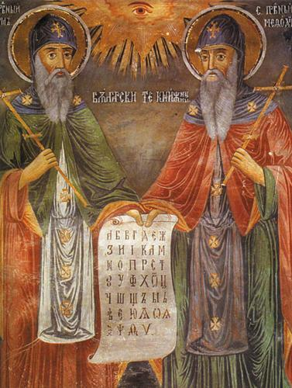
Кирилл и Мефодий

Slide 5
Русский алфавит произошёл от древнерусской кириллицы, которая была заимствована у болгарской кириллицы и получила распространение в Киевской Руси после принятияхристианства
(988г.).

Slide 7
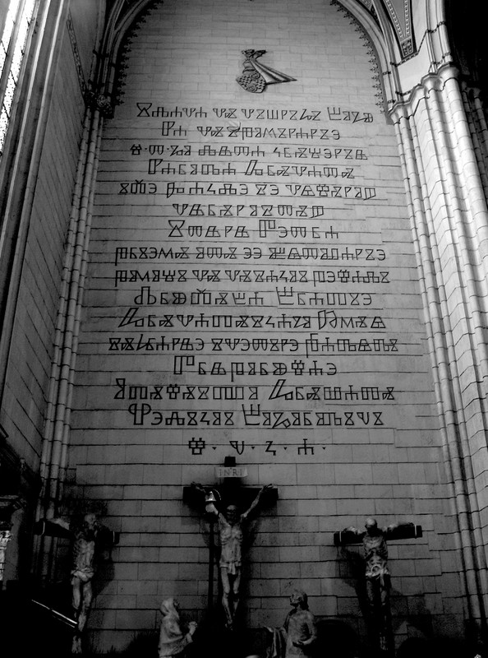
Кирилл и Мефодий создали азбуку "Глаголицу«, а их ученики "Кириллицу.

Slide 8
До Кириллицы мы имели письмо Глаголицы и Славянские Руны.

Slide 11
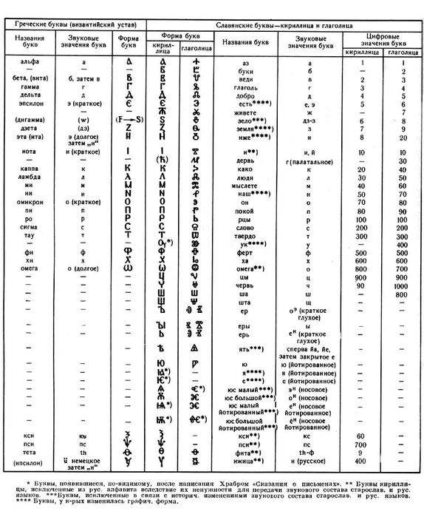

Slide 12
Кирилл и Мефодий составили старославянский алфавит на основе греческого . Некоторые буквы они взяли из других алфавитов или придумали сами.
Новую азбуку назвали кириллицей.
От кириллицы происходит наш русский
алфавит , а также украинский ,белорус- ский ,сербский и болгарский.

Slide 13
История алфавита
На тот момент в нём было, по-видимому, 43 буквы. Позже добавились 4 новые буквы, а 14 старых были в разное время исключены за ненадобностью, так как соответствующие звуки исчезли. Раньше всего исчезли йотированные юсы (Ѩ, Ѭ), затем большой юс (Ѫ), возвращавшийся в XV веке, но вновь исчезнувший в начале XVII века, и
йотированное Е (Ѥ); остальные буквы, порой несколько меняя своё значение и форму, сохранились до наших дней в составе азбуки церковнославянского языка, которая долгое время ошибочно считалась тождественной с русской азбукой.

Slide 14
Реформы алфавита
К 1917 году алфавит пришёл в 35-буквенном составе (официально; фактически букв было 37) : А, Б, В, Г, Д, Е, (Ё отдельной буквой не считалось),
Ж, З, И, (Й отдельной буквой не считалось), І, К, Л, М, Н, О, П, Р, С, Т, У, Ф, Х, Ц, Ч, Ш, Щ, Ъ, Ы, Ь, Ѣ, Э, Ю, Я, Ѳ, Ѵ. (Последняя буква формально числилась в русском алфавите, но де-факто её употребление сошло почти на нет, и она встречалась всего в нескольких словах).
Последняя крупная реформа письменности была проведена в 1917—1918 г. — в результате неё появился нынешний русский алфавит, состоящий из 33 букв.

Slide 15
Судьба отдельных букв в XVIII—XX веках
Кси (Ѯ отменено Петром I (заменено сочетанием КС), позже восстановлено, окончательно отменено в 1735 г. В гражданском шрифте выглядело как ижица с хвостом.
Пси (Ѱ) — отменено Петром I (заменено сочетанием ПС), не восстанавливалось. Омега (Ѡ) и от (Ѿ) — отменены Петром I (заменены на О и сочетание ОТ соответственно), не восстанавливались.
Ферт (Ф) и фита (Ѳ)— Пётр I в 1707—1708 гг. отменил было ферт Ф (оставив фиту Ѳ), но вернул в 1710 г., восстановив церковнославянские правила употребления этих букв; фита отменена реформой 1917—1918гг.
Ижица (Ѵ)— отменена Петром I [заменена на I (затем также на И) или В, в зависимости от произношения], позже восстановлена, опять отменена в 1735 г., опять восстановлена в 1758… Употреблялась все реже и реже и с 1870-х годов обычно считалась упразднённой и более не входящей в русский алфавит, хотя до 1917—1918 гг. в отдельных словах порой употреблялась (обычно в мѵро с производными, реже — в сѵнодъ с производными, ещё реже — в ѵпостась и т. п.). В документах орфографической реформы 1917—1918 гг. не упомянута.

Slide 16
Судьба отдельных букв в XVIII—XX веках
І и И— Пётр I вначале отменил букву И, но потом вернул, изменив правила употребления этих букв по сравнению с церковнославянскими (позже и церковнославянские правила были восстановлены, за исключением этимологического использования этих букв в заимствованиях). Изменялись также правила относительно числа точек над І: Пётр отменил было их; затем было предписано ставить по две точки над І перед гласными, и одну — перед согласными; наконец, с 1738 года точка стала везде одна. Буква І отмнена реформами 1917—1918 гг.
Й— этот отменённый Петром I знак был возвращён в гражданскую печать в 1735 г.; отдельной буквой до ХХ не считался.
З и S— Пётр I вначале отменил букву З, но потом вернул, отменив Ѕ. Йотированное А (Ꙗ) и малый юс (Ѧ) — заменены Петром I начертанием Я (употреблявшимся и ранее и происходящим из скорописной формы малого юса). Однако вплоть до 1917—1918 гг. начертание Я в виде малого юса Ѧ широко применялось в шрифтах вывесок, заголовков и т. п.

Slide 17
Судьба отдельных букв в XVIII—XX веках
— заменены Петром I начертанием в виде нынешней буквы У.
Ять (Ѣ) — отменён реформой 1917—1918 гг.
Э — употреблялось с середины XVII века (считается заимствованным из глаголицы), официально введено в азбуку в 1708 году.
Ё — предложено в 1783 году княгиней Е. Р. Дашковой, употребляется с 1795 года, популярно с 1797 года с подачи Н. М. Карамзина (надо отметить, что он использовал букву Ё только в художественных произведениях, а вот в знаменитой
«Истории государства Российского» обошёлся традиционными написаниями через Е).
Ранее (с 1758 года) вместо буквы Ё использовалось начертание в виде букв IO под общей крышечкой. Отдельной буквой азбуки знак Ё официально стал в середине XX века. Обязательным к употреблению в печати был в период с 1942 года до смерти И. В. Сталина.

Slide 18
Рефлексия
1.От какого алфавита
произошёл русский алфавит?
2.Кто является составителем старославянского алфавита?
3.На основе какого алфавита был составлен старославянский алфавит?
4.Как называли
новую азбуку?
5.В каком году была проведена послед-
няя реформа письменности?
6.Сколько букв в русском алфавите?
7.Что значит "прописать ижицу"?

Slide 19
8.Школьники, живущие в России, могут сказать, что они знают алфавит от
А до Я .
А что могли бы сказать о знании своего алфавита ученики Древней Греции? А в Древней Руси?

Slide 20
Ответы
1.От старославянского алфавита.
2.Кирилл и Мефодий.
3.Греческого
алфавита.
4.Кириллица.
5.1918 год.
6. 33 буквы.
7.??????????????
Д\З
8.В Древней Греции-от альфы до омеги.
В Древней Руси-от аза до ижицы.

